Slide 1

Blynk
Student: Marko Stanković, 1705 | Profesor: Dragan Stojanović

Slide 2
Blynk kao IoT platforma

Slide 3
Blynk kao IoT platforma
Softverski projekat koji omogućava prototipiranje, implementaciju i daljinsko upravljanje povezanih elektronskih uređaja na maloj ili velikoj skali
Pristupačan malim ili ličnim projektima, ali i komercijalnim proizvodima koji se broje u milionima

Slide 4
Blynk kao IoT platforma
Pruža mogućnost povezivanja hardverskog proizvoda sa cloud-om
Nakon toga, moguće je kreiranje personalizovanih veb aplikacija, kao i iOS ili Android aplikacija putem Blynk platforme
Putem ovih aplikacija je potom moguć live i istorijski pregled podataka, daljinsko upravljanje, ...

Slide 5
Blynk kao IoT platforma
…, mogućnost OTA (over-the-air) ažuriranja, privatnog cloud-a, analize podataka i korisnika, notifikacija i upozorenja i još mnogo toga
Glavna ideja Blynk projekta jeste da pruži svojim korisnicima mogućnost da se fokusiraju na hardverski proizvod i njegovu inovativnost, a da ostale IoT procese hendluje Blynk uz svega par linija koda

Slide 6
Blynk Arhitektura

Slide 7
Blynk Arhitektura
Pet glavnih komponenti koje ćemo obraditi:
1. Blynk Console
2. Blynk Apps
3. Blynk Cloud
4. Blynk Microservices
5. Blynk Edgent

Slide 8
Blynk Console

Slide 9
Blynk Console
Blynk konzola je bogata veb aplikacija koja je usklađena potrebama različitih tipova korisnika
Predstavlja korisnički interfejs koji omogućava realizaciju funkcionalnosti konzole jednostavnim klikom ili drag and drop-ovanjem
Dva pitna pojma, device i templejt. Templejt definiše generalnu strukturu, ponašanje i datastream-ove. Device je otelotvorenje templejta i predstavlja fizičku instancu/e

Slide 10
Blynk Console
Glavne funkcionalnost koje konzola pruža su:
1. Konfiguraciju povezanih uređaja na platformi, uključujući podešavanja aplikacija
2. Upravljanje uređajima, podacima, korisnicima, organizacijama i lokacijama
3. Daljinsko praćenje i kontrolu uređaja

Slide 11
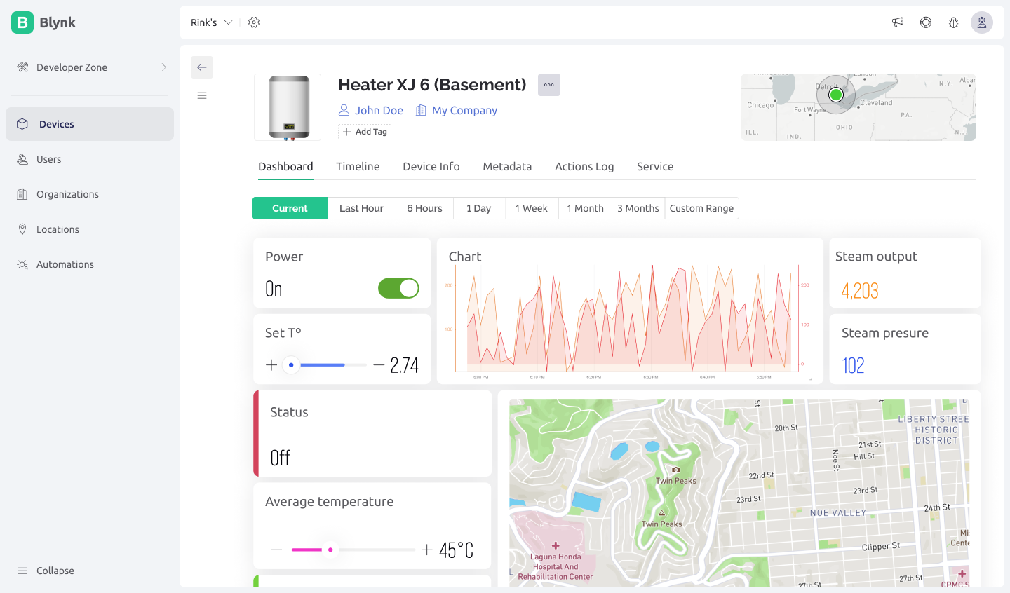

Slide 12
Blynk Apps

Slide 13
Blynk Apps
Predstavlja svestranu iOS i Android mobilnu aplikaciju
Unifikacija svih aplikacija za kontrolu različitih uređaja, odnosno dovoljno je da korisnik skine jednu aplikaciju i imaće pristup svim "podaplikacijama" za kontrolu uređaja nad kojima mu je dat pristup

Slide 14
Blynk Apps
Developeri takođe podešavaju svoje mobilne aplikacije putem ove platforme
Kreiranje aplikacija je na drag and drop principu, nije potreban kod!
Blynk takođe nudi white-label rešenje kao deo poslovnog plana, omogućavajući vam da prilagodite aplikaciju sa logoom vaše kompanije, ikonom aplikacije, temom, bojama i objavite je na App Store ili Google Play pod imenom vaše kompanije. Ove prilagođene aplikacije će besprekorno raditi sa vašim uređajima.

Slide 15
Blynk Apps
Glavne funkcije Blynk aplikacije su:
1. Daljinsko praćenje i kontrola povezanih uređaja koji rade sa Blynk platformom
2. Konfiguracija mobilnog korisničkog interfejsa tokom faza prototipiranja i proizvodnje.
3. Automatizacija rada povezanih uređaja.

Slide 16
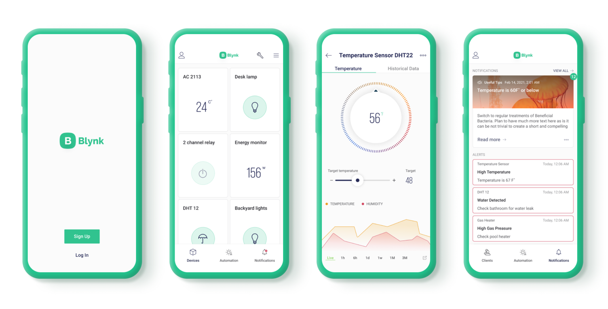

Slide 17
Blynk Cloud

Slide 18
Blynk Cloud
Blynk Cloud je serverska infrastruktura koja deluje kao srce Blynk IoT platforme, povezujući sve komponente zajedno
Blynk takođe nudi i privatne servere
U okviru Blynk servera moguće je i definisati uloge i dozvole korisnika i na taj način dodatno konfigurisati pristup uređajima

Slide 19
Blynk Microservices

Slide 20
Blynk Microservices
Blynk pruža mikroservise, koji rade kroz različite proizvode i obavljaju specifične funkcionalnosti
Mikroservisi koje ćemo spomenuti su:
- Blynk Inject
- Blynk R
- Blynk Air

Slide 21
Blynk Microservices – Blynk Inject
Mikroservis koji omogućava:
1. Preuzimanje vlasništva nad uređajem od strane korisnika i organizacija
2. Konfiguracija WiFi kredencijala uređaja kako bi se mogli povezati na WiFi mreže krajnjih korisnika
3. Upravljanje autentifikacionim tokenima
4. UX flow koji vodi krajnje korisnike kroz proces preuzimanja i konfiguracije pomoću Blynk Apps

Slide 22
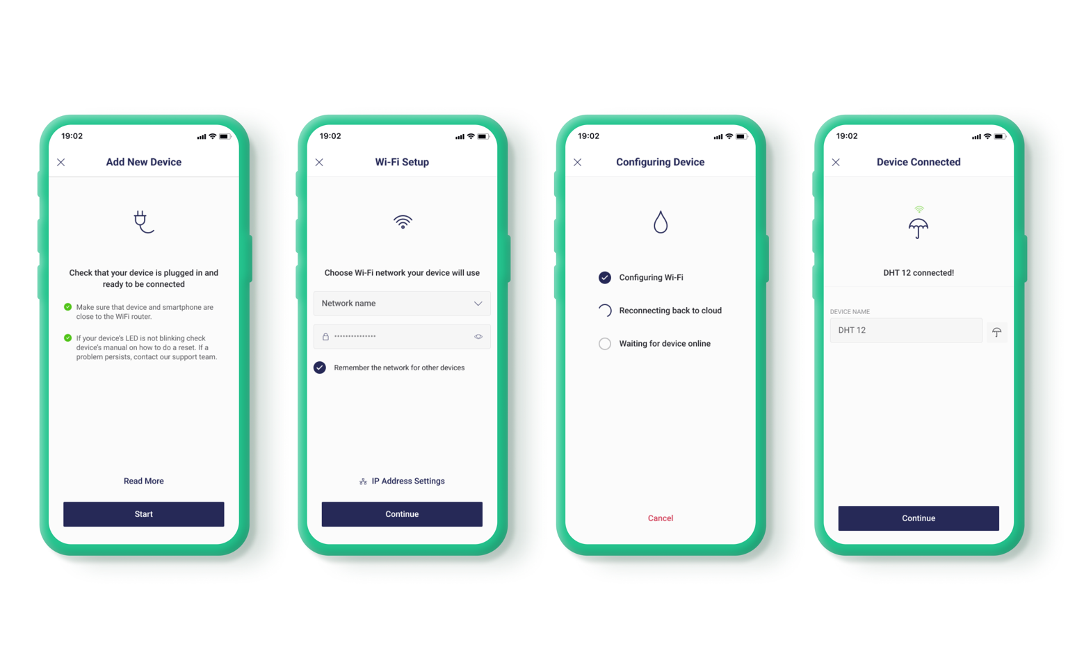
Blynk Microservices – Blynk Inject

Slide 23
Blynk Microservices – Blynk R
Mikroservis za kontrolu korisnika, koji obuhvata:
1. Registraciju korisnika uz pozivnice
2. Upravljanje ulogama i dozvolama
3. Multitenantnost, odnosno pružanje podrške za veći broj korisnika preko deljenog cloud-a

Slide 24
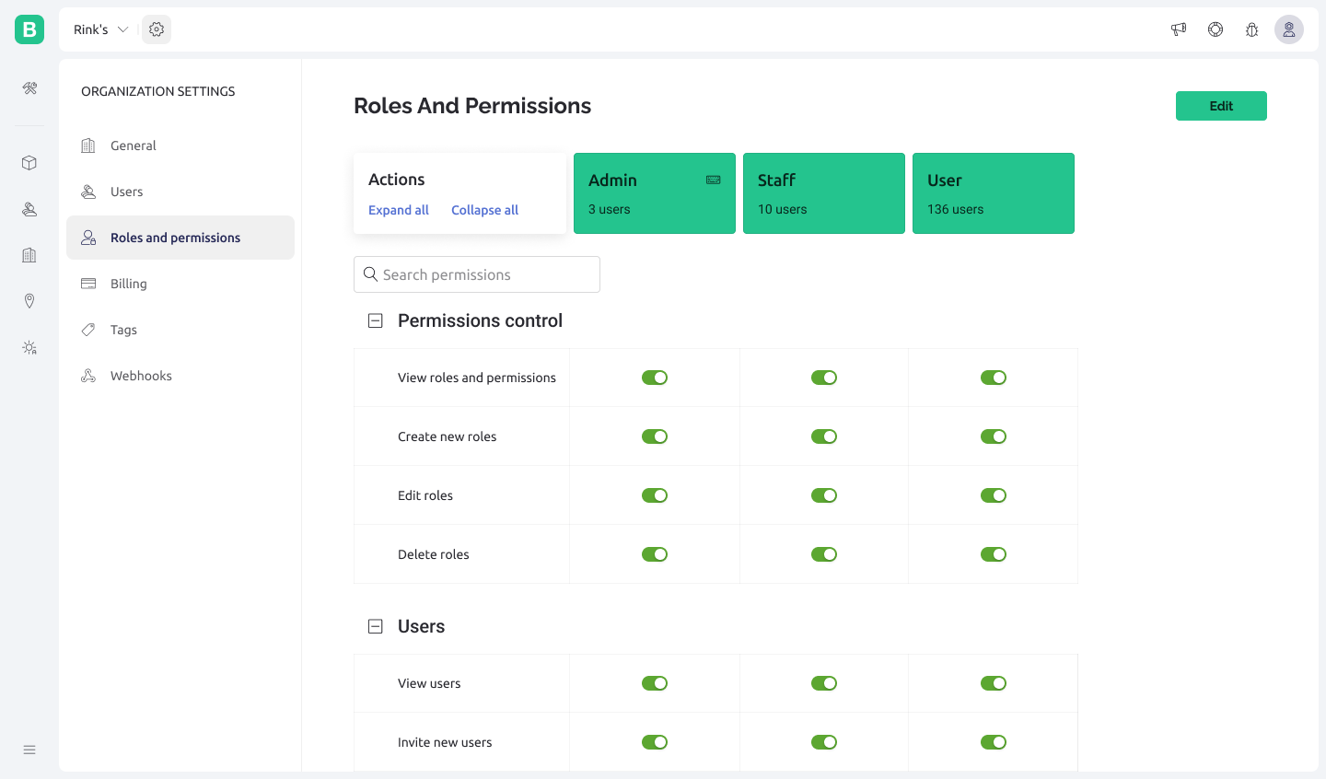
Blynk Microservices – Blynk R

Slide 25
Blynk Microservices – Blynk Air
Mikroservis fokusiran na firmver Over-the-Air (OTA) ažuriranja, odgovoran za:
1. Upravljanje OTA kampanjama za ažuriranje firmvera
2. Instalaciju novog firmvera na edge uređaje

Slide 26
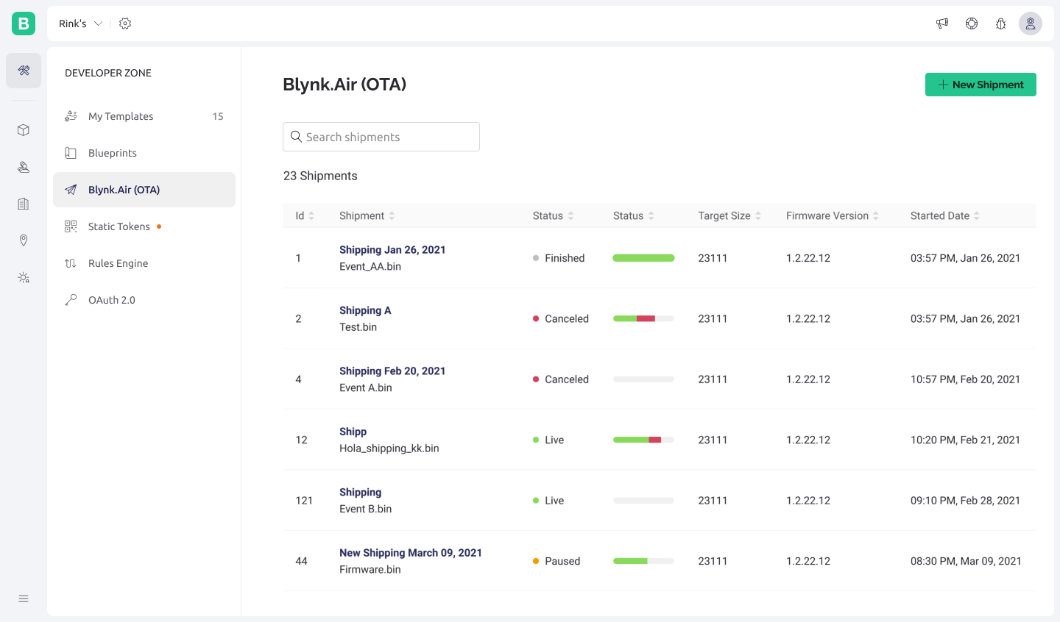
Blynk Microservices – Blynk Air

Slide 27
Blynk Edgent

Slide 28
Blynk Edgent
Predstavlja Blynk rešenje za edge computing
Blynk Edgent = edge + agent
Edgent je skup paketa i lightweight biblioteka dizajniranih da pojednostave povezivanje podržanih uređaja sa Blynk platformom, pružajući pristup svim njenim naprednim funkcijama bez obimnog kodiranja

Slide 29
Blynk Edgent
Ideja je da se Edgent deploy-uje zajedno sa Edge uređajem, zbog njegove male veličine, te da se na taj način omogući preprocesiranje podataka, kontrola i interakcija sa Blynk platformom, pre dodira sa samim cloudom
Edge uređaj podatke šalje na takozvane datastream-ove koji procesiraju podatke na način definisan putem Blynk platforme

Slide 30
Blynk Edgent
Ključne funkcije Blynk Edgent-a uključuju:
1. Preuzimanje vlasništva nad uređajem i podešavanje Wi-Fi mreže (povezivanje uređaja na mrežu i autentifikacija sa određenim korisnikom)
2. Upravljanje konekcijom za Wi-Fi, mobilne mreže i Ethernet
3. Prenos podataka između uređaja i oblaka
4. API integracija sa Blynk Apps i Blynk Cloud funkcijama
5. Firmware ažuriranja preko vazduha (OTA) za odabrane modele hardvera

Slide 31
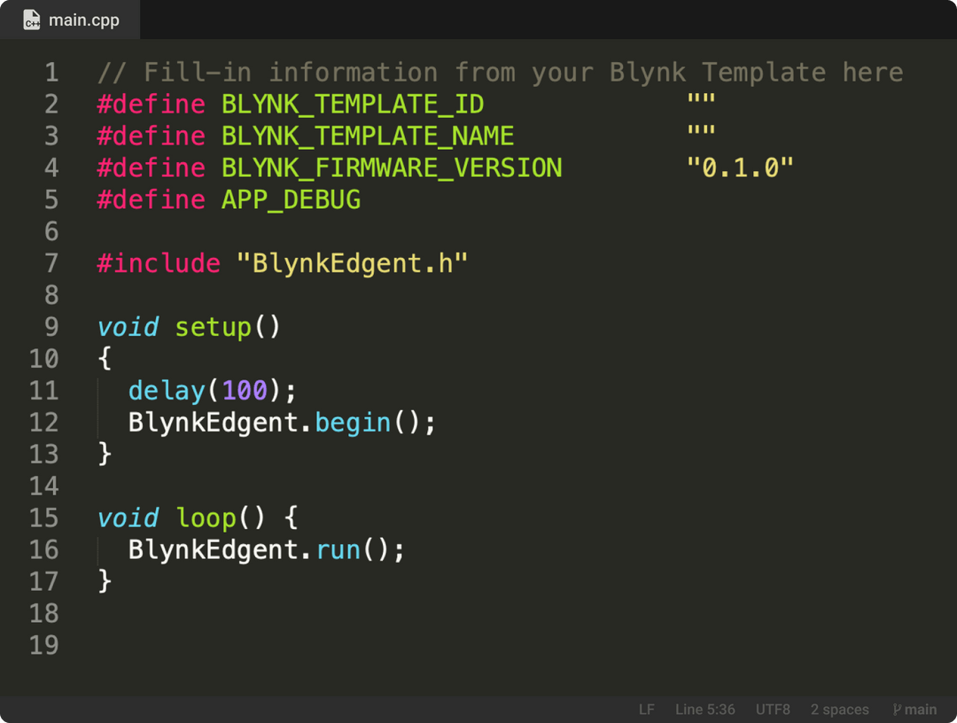

Slide 32
Druge opcije za edge computing

Slide 33
Druge opcije za edge computing
Korišćenje privatnih servera – >
Blynk pruža mogućnosti za uspostavljanje lokalnih servera. Moguće je pokretanje docker instanci ili kupovina posvećenih servera kao plaćena opcija
RUN wget https://github.com/blynkkk/blynk-server/releases/download/v${BLYNK_SERVER_VERSION}/server-${BLYNK_SERVER_VERSION}.jar -O /blynk/server.jar

Slide 34
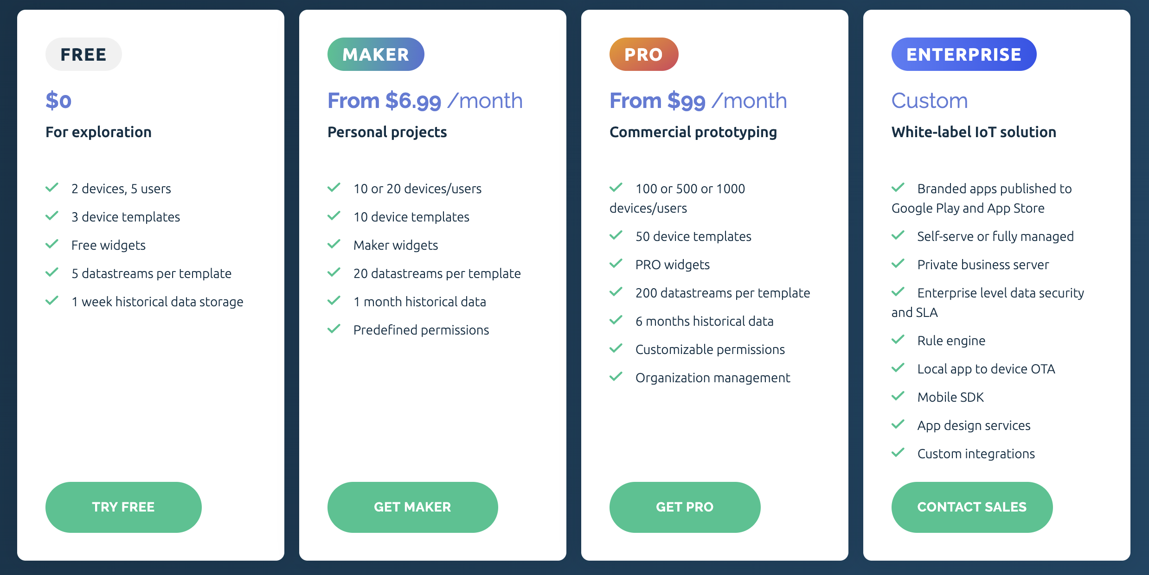
Druge opcije za edge computing

Slide 35
Druge opcije za edge computing
2. Integracija sa drugim servisima – >
Blynk biblioteke su lightweight, tako da je moguće koristiti ih uporedo sa drugim servisima, ako nam je tako nešto potrebno

Slide 36
Aplikacija

Slide 37
Aplikacija
Aplikacija predstavlja sistem za nadgledanje vremena
Koristi ESP32 mikrokontroler zajedno sa DHT22 senzorom i klizajućim potenciometrom
Preko DHT22 senzora se očitavaju temperatura i vlažnost vazduha, dok potenciometar simulira atmosferski pritisak
Za simulaciju je korišćena Wokwi platforma

Slide 38
Aplikacija
ESP32 firmver implementira logiku koja preprocesira vrednosti sa potenciometra i transformiše ih u standardni atmosferski pritisak (hektopaskal hPa)
Koristi se BlynkEdgent kako bi se uspostavila konekcija sa Blynk IoT platformom i otvorili direktni datastream-ovi ka uređajima

Slide 39
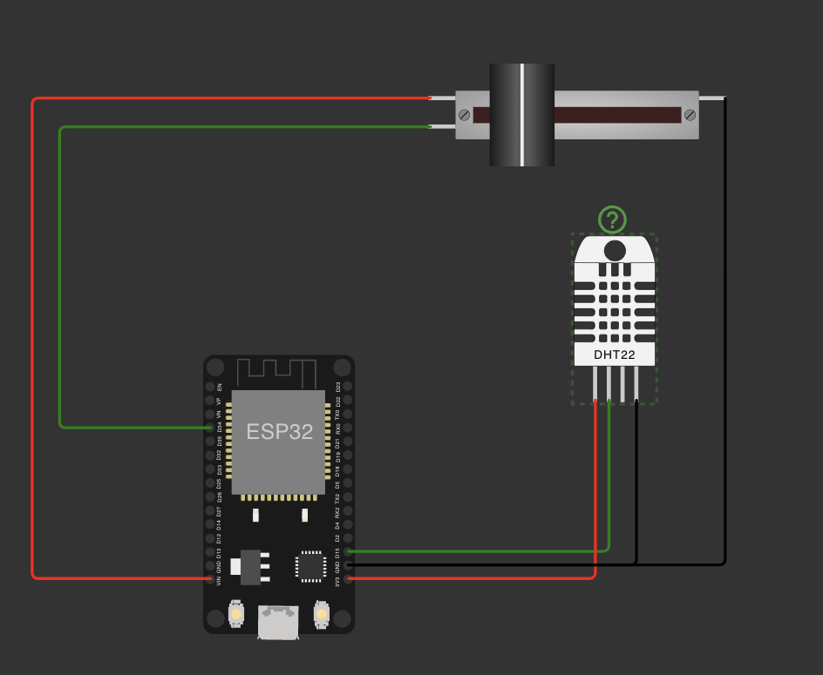

Slide 40
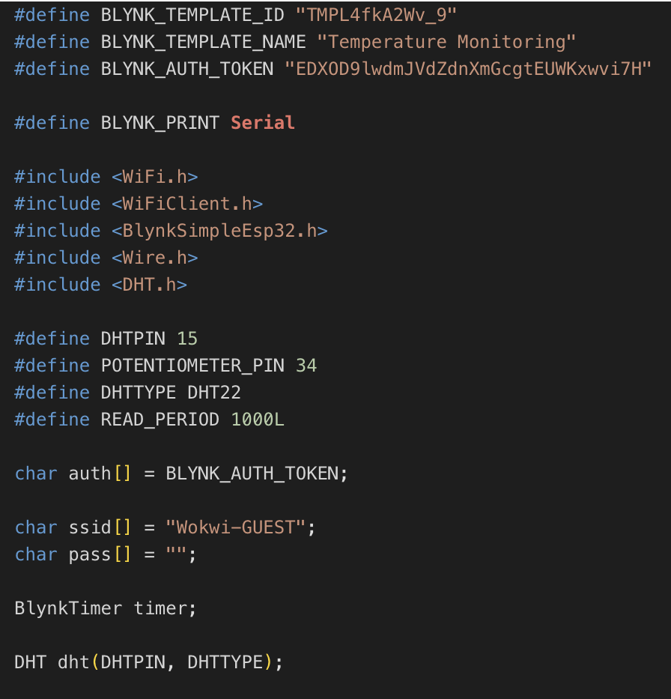

Slide 41
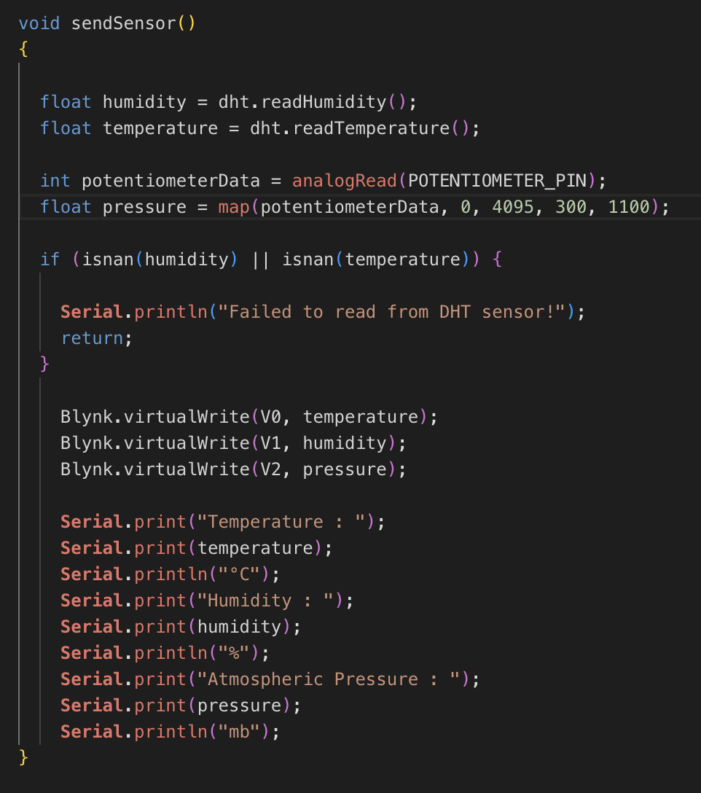

Slide 42
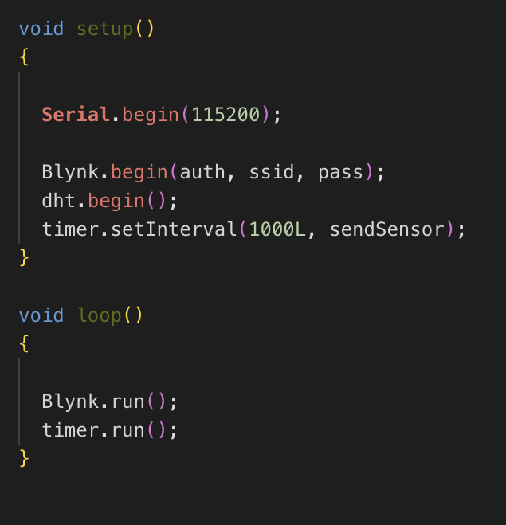

Slide 43
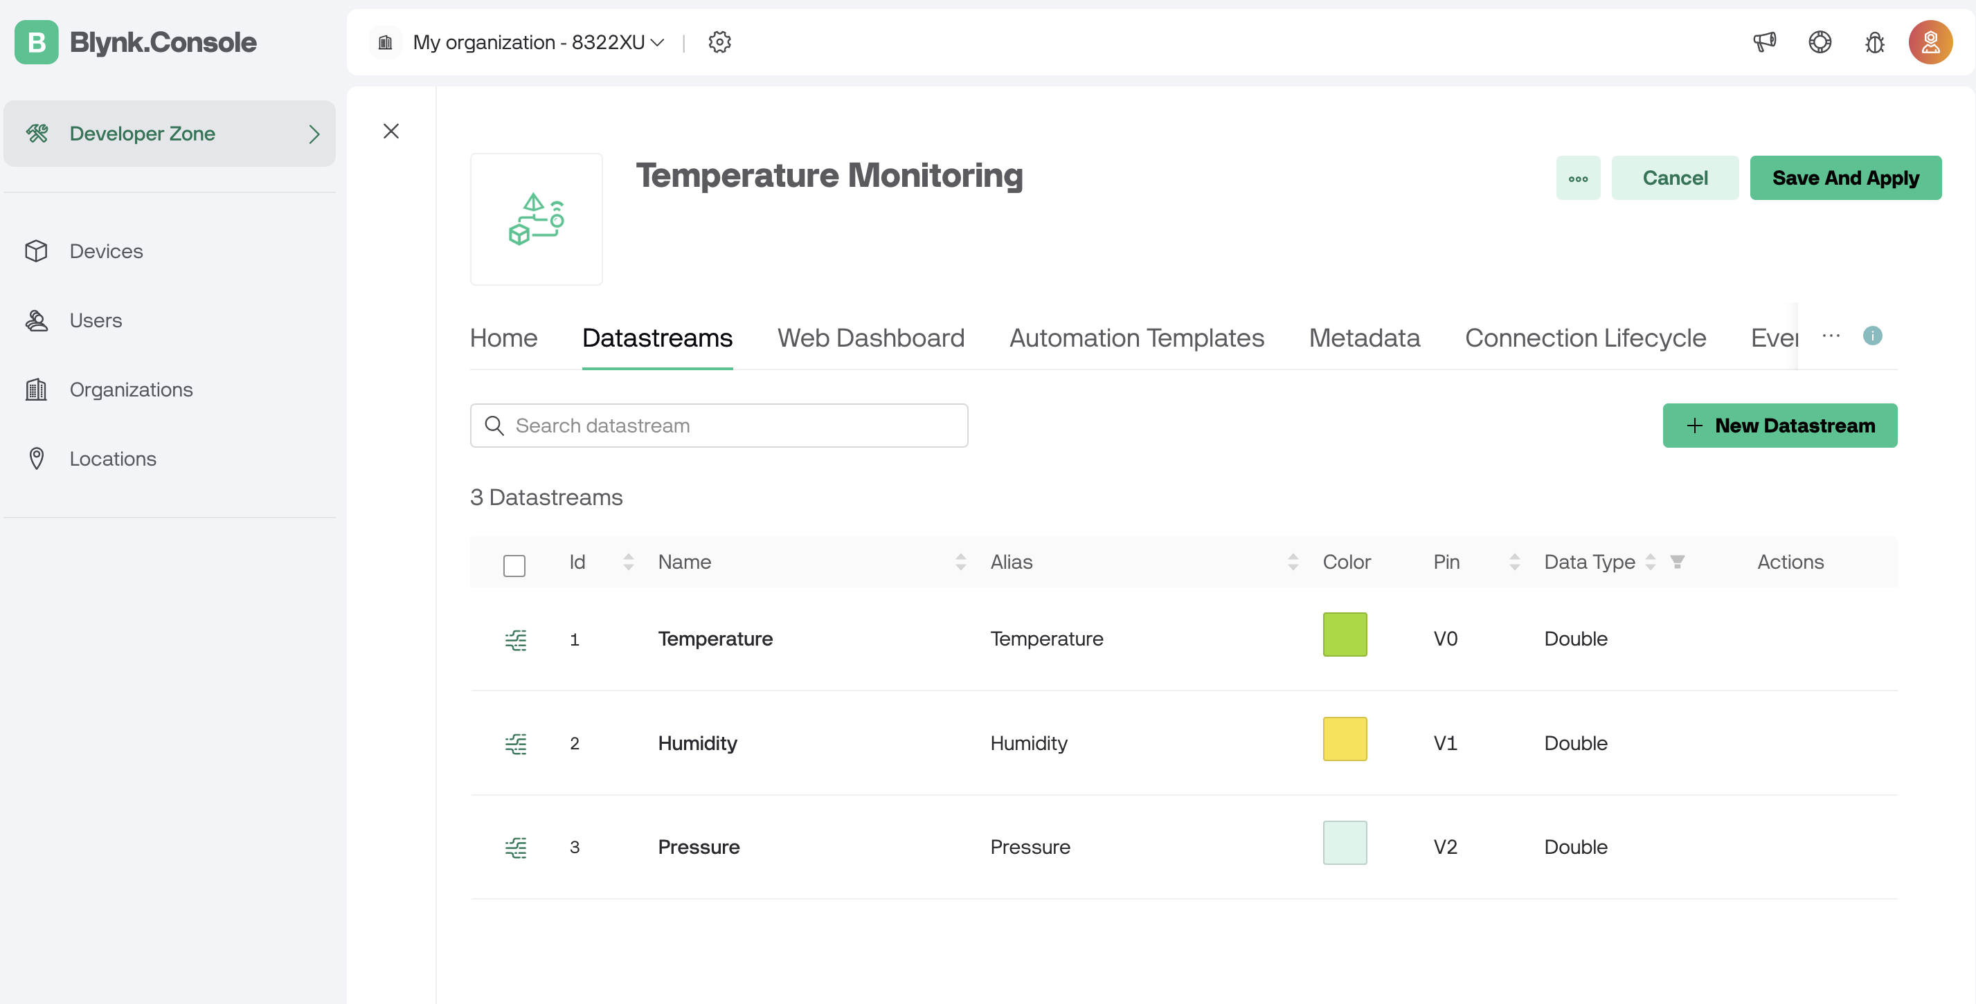

Slide 44
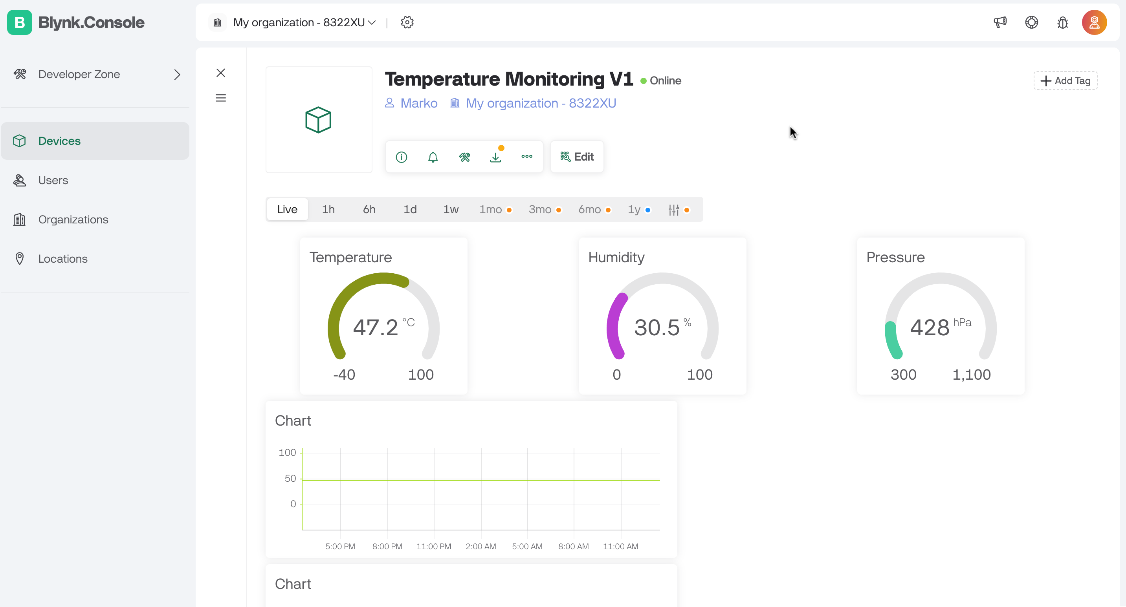

Slide 45
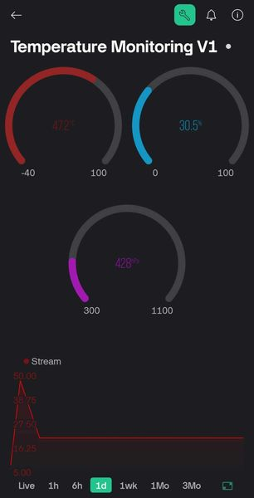

Slide 46
Zaključak

Slide 47
Zaključak
Prednosti:
1. Lakoća korišćenja: Intuitivan interfejs za brz razvoj IoT projekata
2. Podrška za više platformi: Radi sa različitim hardverskim platformama
3. Povezanost sa oblakom: Omogućava daljinsko praćenje i kontrolu
4. Prilagodljivi vidžeti: Prilagođavanje interfejsa potrebama projekta
5. Sigurna komunikacija: Osigurava integritet i privatnost podataka

Slide 48
Zaključak
Mane:
1. Zavisnost od servera: Prestanak rada može ometati projekte
2. Ograničena prilagodljivost: Možda neće zadovoljiti sve potrebe projekta
3. Troškovi: Napredne funkcije mogu zahtevati pretplatu
4. Brige oko privatnosti: Skladištenje podataka na serverima trećih strana
5. Zavisnost od platforme: Izazovi migracije na druge platforme
6. Resursno zahtevno: Dodatno opterećenje na uređajima sa ograničenim resursima
7. Ograničena funkcionalnost offline režima: Pretežno zavisi od povezanosti sa oblakom

Slide 49
Hvala
na pažnji

